Slide 1
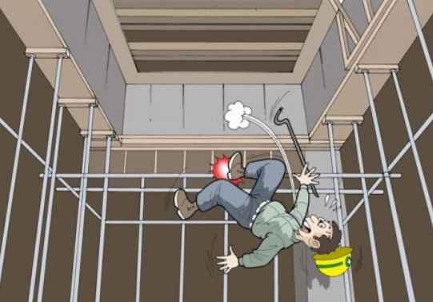
사 고 사 례 전 파
철.콘 |  | 거푸집 해체작업 중 추락
공 사 명 | - |  | 발생일 | 21년 04월 22일 | 재해상황도
재해형태 | 추락 |  | 재해정도 | 부상 1명
재해 개요 | 2022.04.22.(금) 수평연결재인 각파이프 상부에 서서 거푸집 해체작업을 진행하던 중, 거푸집이 떨어지면서 수평연결재를 가격하여 재해자가 균형을 잃고 뛰어내리면서 해체자재에 발등을 부딪혀 발등이 골절된 재해
재발 방지 대책 | ❍ 유공발판을 이용하여 견고한 작업발판 설치 (발판의 뒤집힘 방지를 위한 양 끝단 고정) ❍ 고소작업시 안전벨트 착용 ❍ 승하강할 수 있는 승강통로 설치 ❍ 기타 안전보건조치 (타 근로자 출입통제 표지판 설치 등)

Slide 2
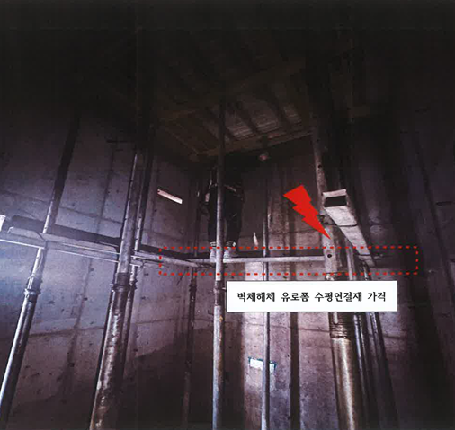
사 고 사 례 전 파
철.콘 | 거푸집 해체작업 중 추락
사고발생위치

